Slide 1


EPD taugliche Scan-Lösung für Arztpraxen
Kundenworkshop
Ludovic Frehner
BFH - Medizininformatik

Slide 2

Projektdefinition
Projektziel:
Digitalisierung von Papierkrankenakten
CDA-CH Dokumente bereitstellen für ein Import im PIS / EPD

Slide 3





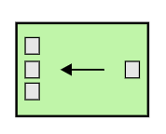




Varianten und Projektentscheidung
PIS

Slide 4


